Slide 1
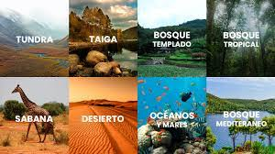
Bioma
Un bioma, también llamado paisaje bioclimático o área biótica es una determinada parte del planeta que comparte el clima, flora y fauna. Un bioma es el conjunto de ecosistemas característicos de una zona biogeográfica que está definido a partir de su vegetación y de las especies animales que predominan.
TALES COMO:
La tundra. Desiertos.
Taiga. Sabanas.
Bosques.
Océanos.

